Slide 1
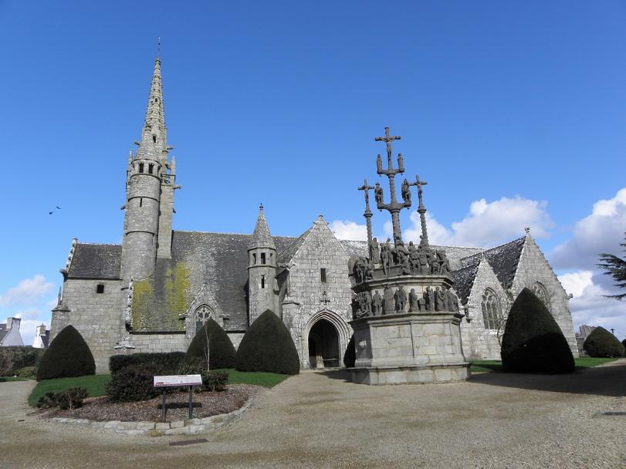
Calvaire et église de l'enclos paroissiale de Plougonven - Morlaix(29).Et Ses Environs
Finistère
Plougonven fait partie historiquement du Trégor finistérien.
Située à dix kilomètres au sud-est de Morlaix

Slide 2
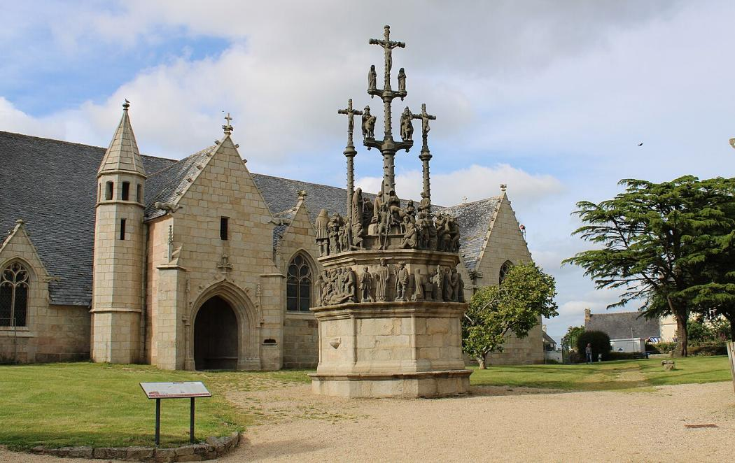
Le calvaire et l'église en cours de rénovation en juin 2021.

Slide 3
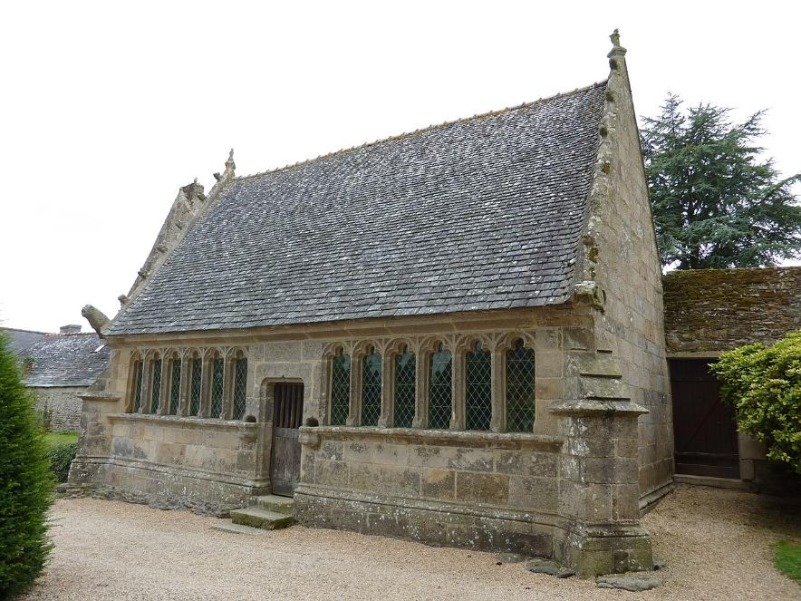
Ossuaire de l'enclos paroissial de Plougonven.

Slide 4
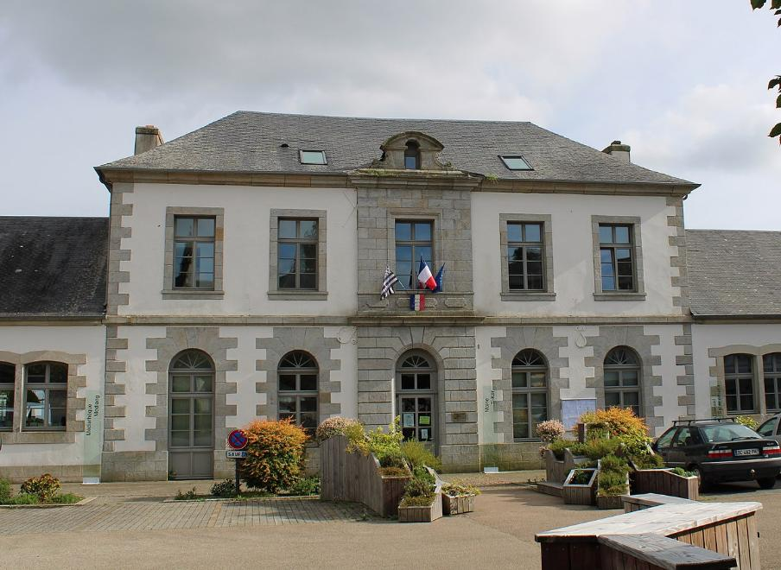
Plougonven Mairie

Slide 5
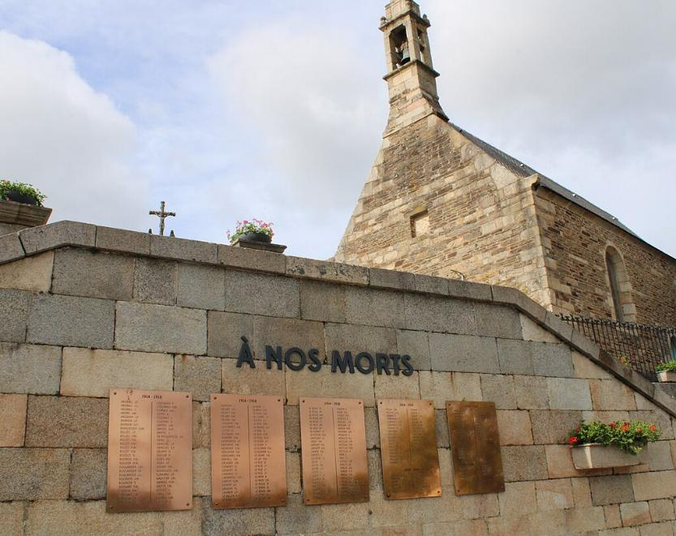
Le monument aux morts.

Slide 6
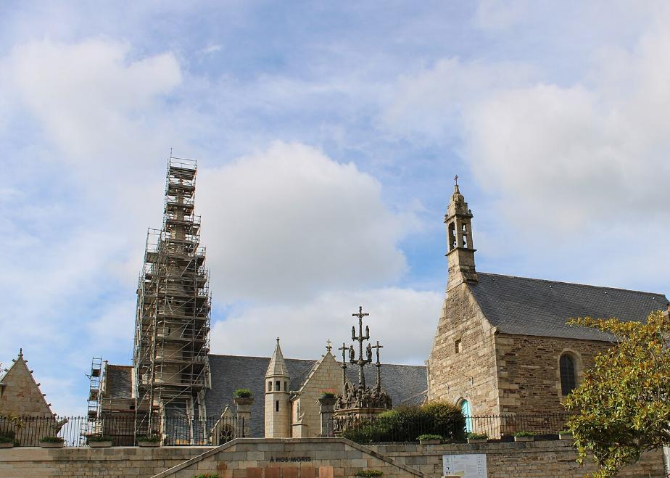
L'église de Plougonven en cours de restauration en juin 2021.

Slide 7
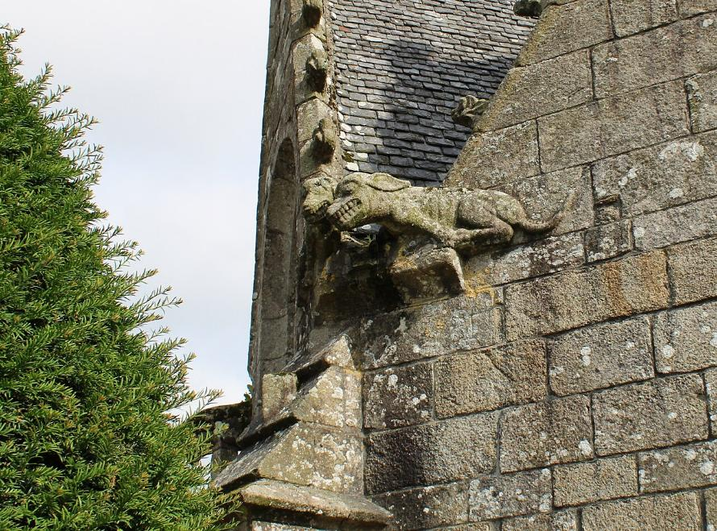
Gargouille de l'église.

Slide 8
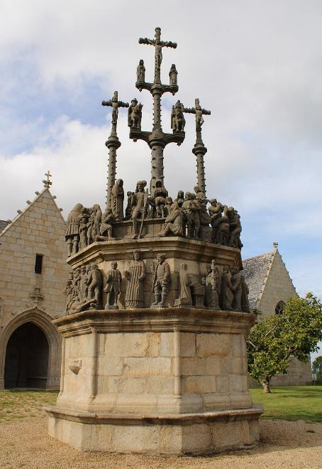
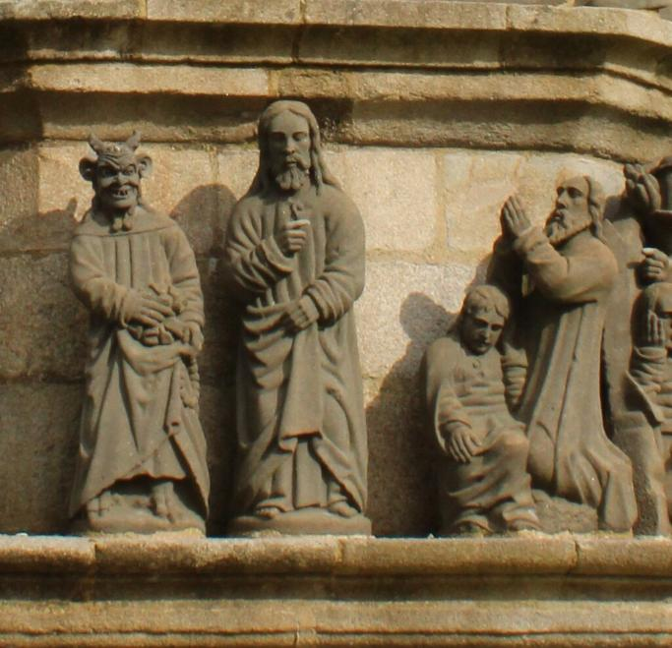
Plougonven Calvaire
Détail du calvaire: le diable

Slide 9
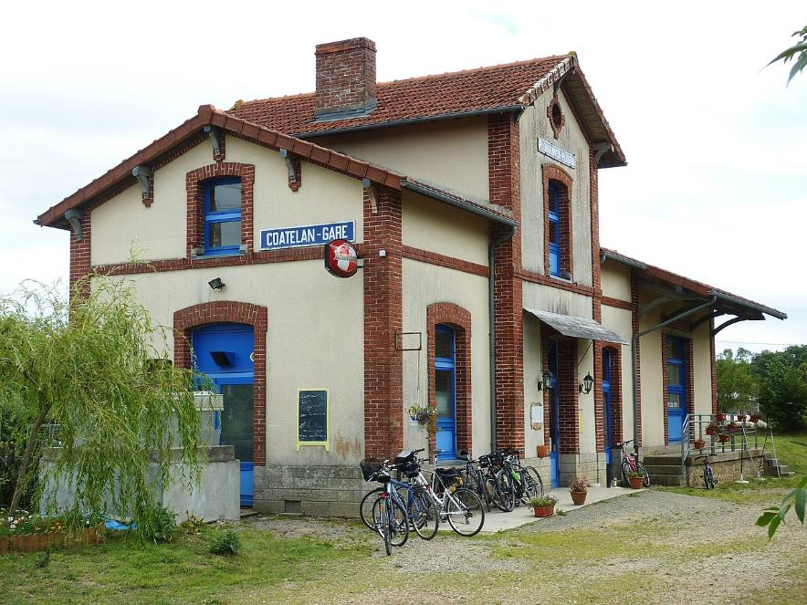
L'ancienne gare de Coatélan, transformée en Bistrot de la gare".

Slide 10
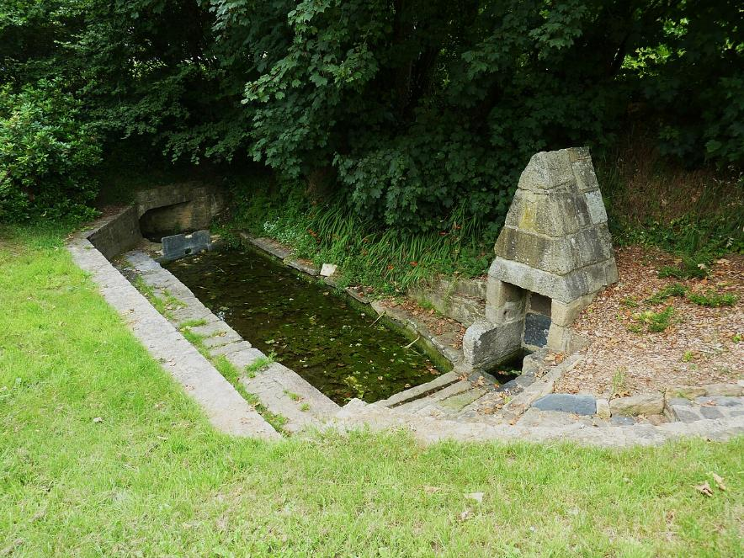
La fontaine de Christ.

Slide 11
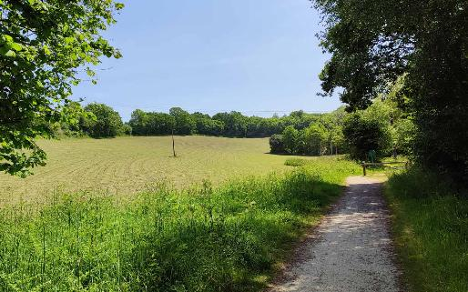
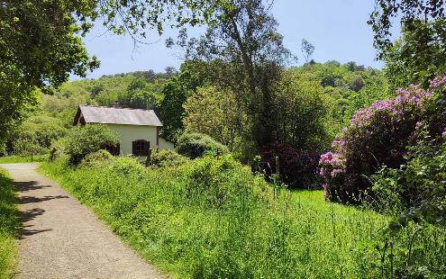
Circuit des deux vallées Plougonven

Slide 12
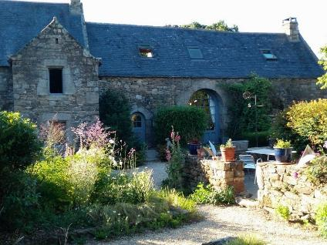
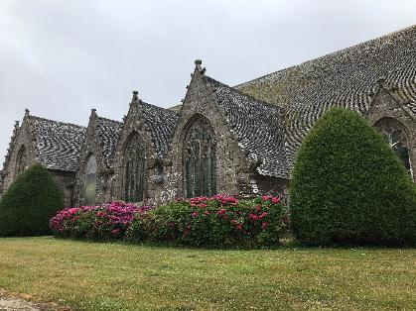
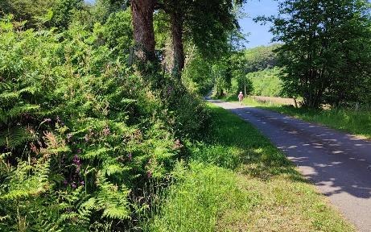

Slide 13
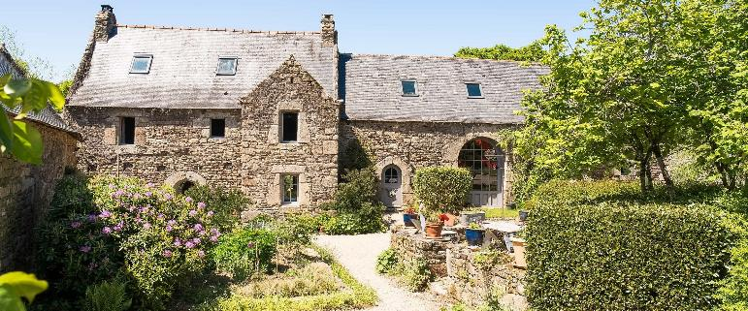
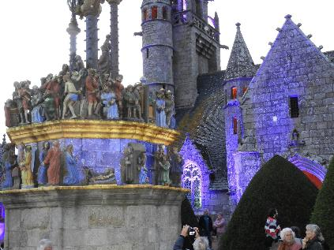
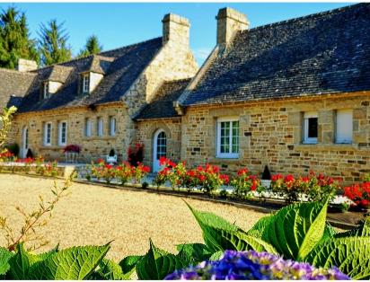

Slide 14
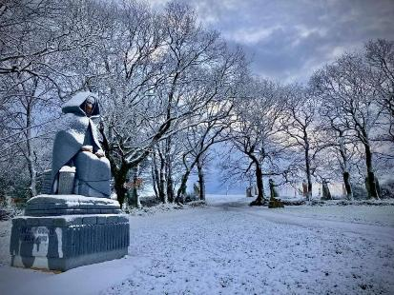
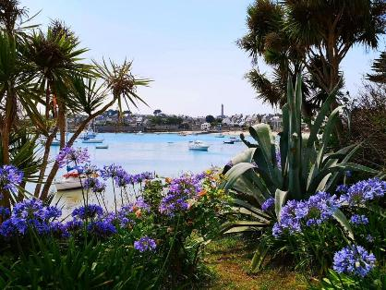
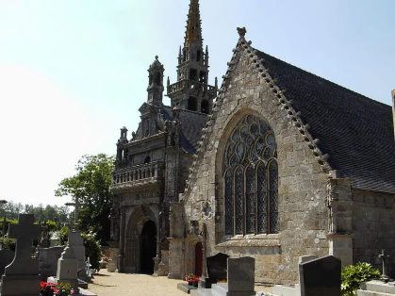

Slide 15
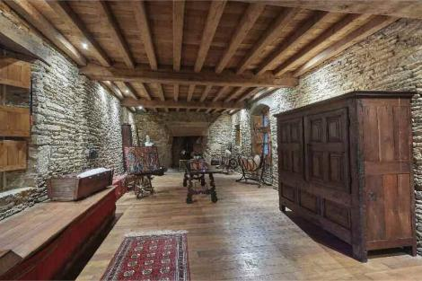
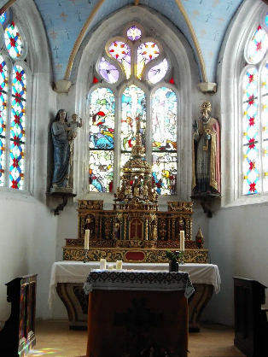
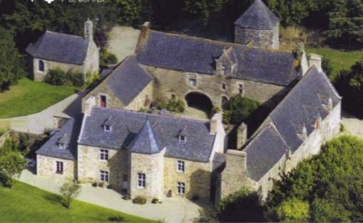
Meubles et vaisselles seront vendus aux enchères
Le manoir de Mézédern à Plougonven.

Slide 16
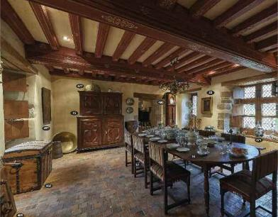
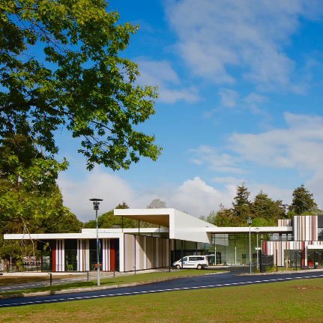
Maison De Repos
Plus de 800 objets vont être mis en vente.

Slide 17
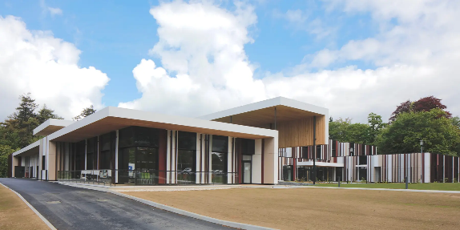
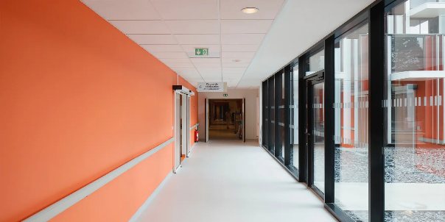
Maison De Repos

Slide 18
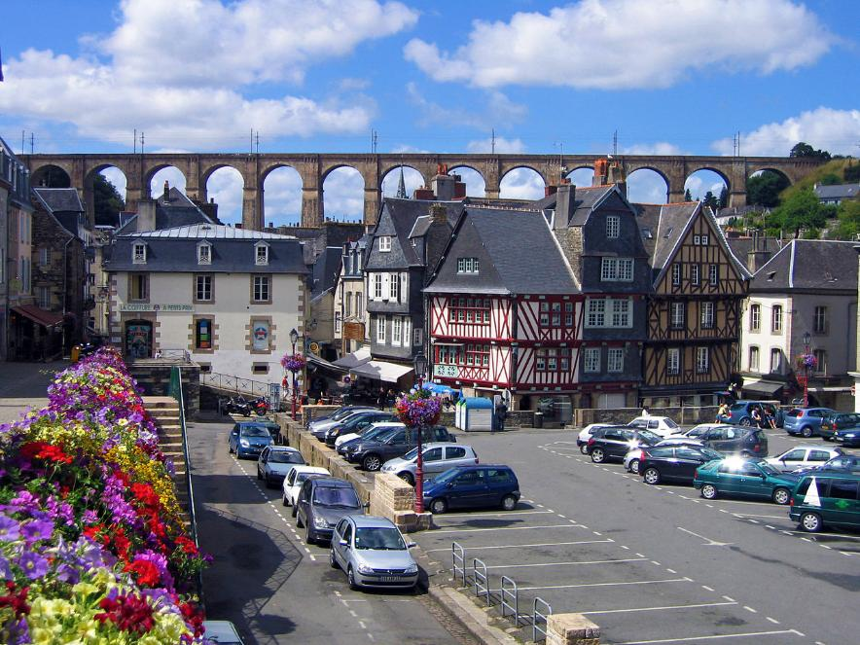
Morlaix -Finistère
Située en retrait de la côte nord du Finistère, en fond de ria, cette ville-pont est souvent victime d'inondations (les dernières graves inondations sont survenues en 1974, 1995, 2013 et 2018)

Slide 19
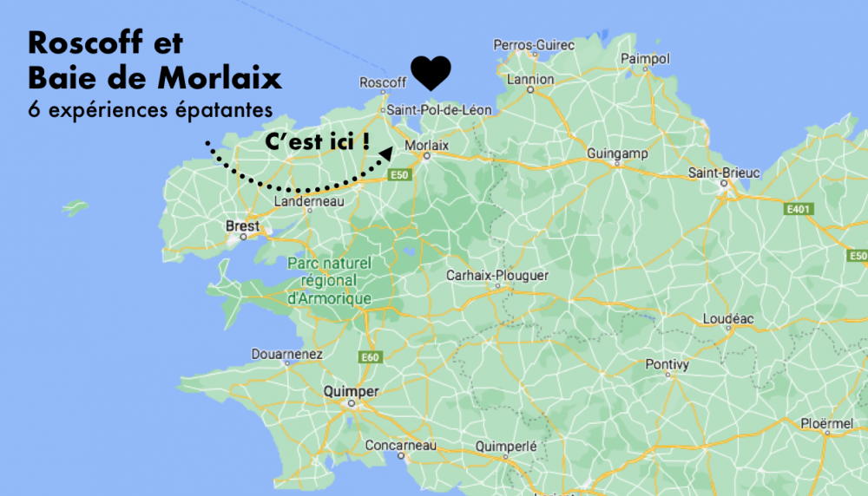

Slide 20
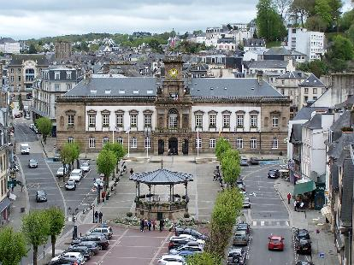
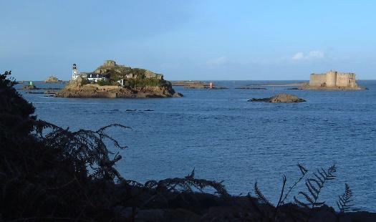
Baie de Morlaix, château du Taureau.
Vue générale de Morlaix, et de la mairie, depuis le viaduc.

Slide 21
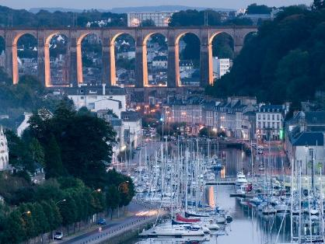
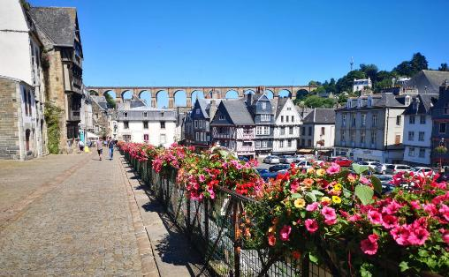
Laissez-vous surprendre par le charme de Morlaix

Slide 22
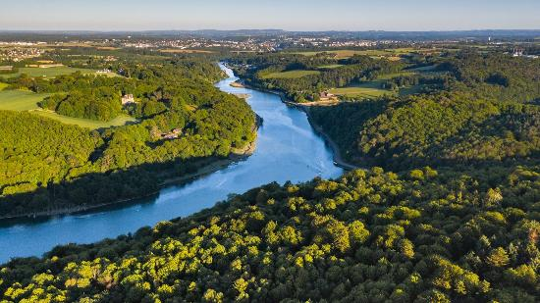
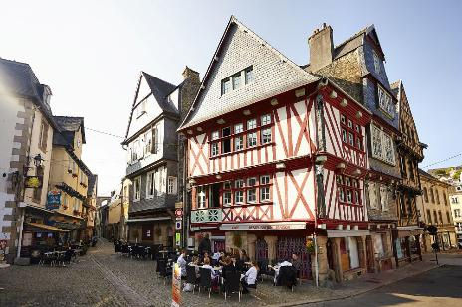

Slide 23
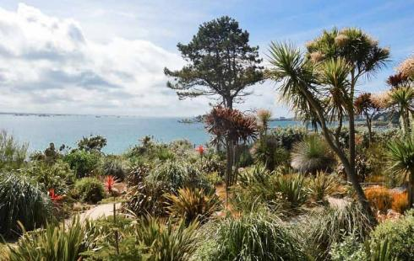
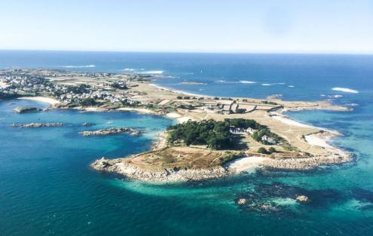
Morlaix Et Ses Environs à Suivre
L’île de Batz
Jardin exotique Georges Delaselle

Slide 24
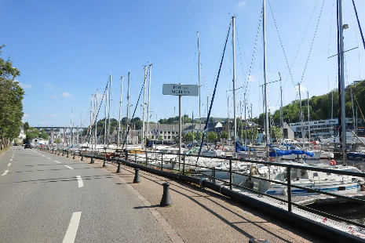
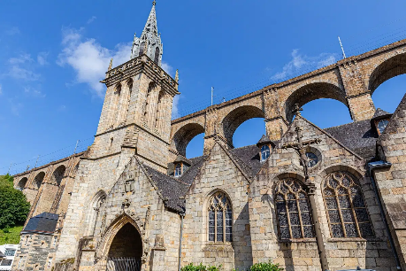

Slide 25
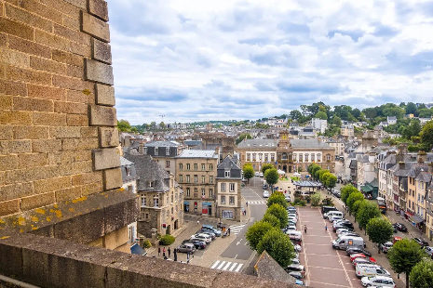
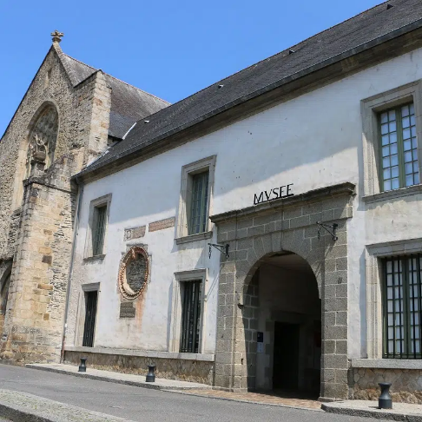
Musée Jacobins

Slide 26
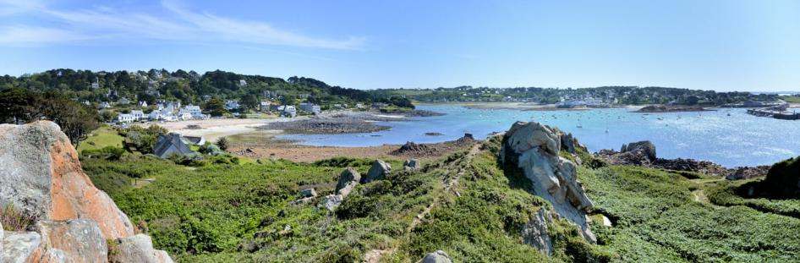
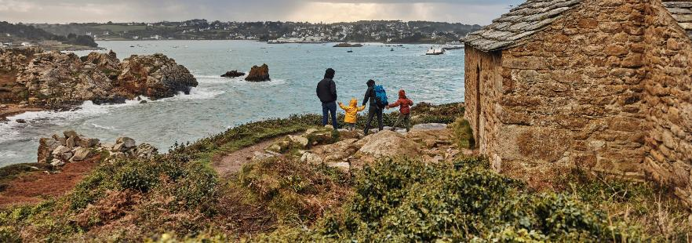
sur le sentier des Douaniers
à la découverte du Pays de Morlaix

Slide 27
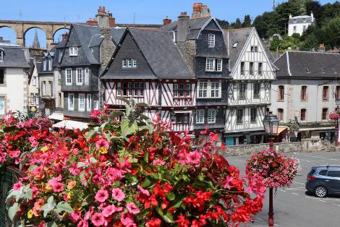
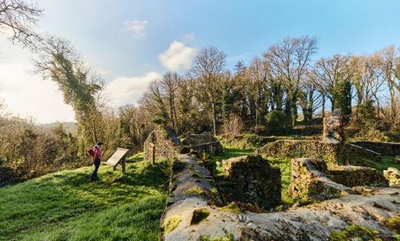
De la Baie de Morlaix aux confins des Monts d’Arrée

Slide 28
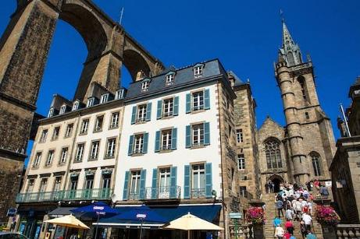
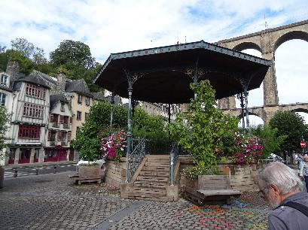

Slide 29
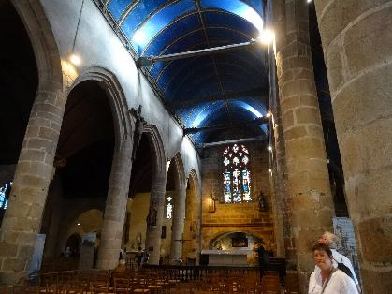

Lorient Vous A Présenté
Le Village De Plougonven ET De Morlaix Et Ses Environs Finistère
Les Images Et Le Son Du Net
Daniel

